Slide 1
Кортежи

Slide 2
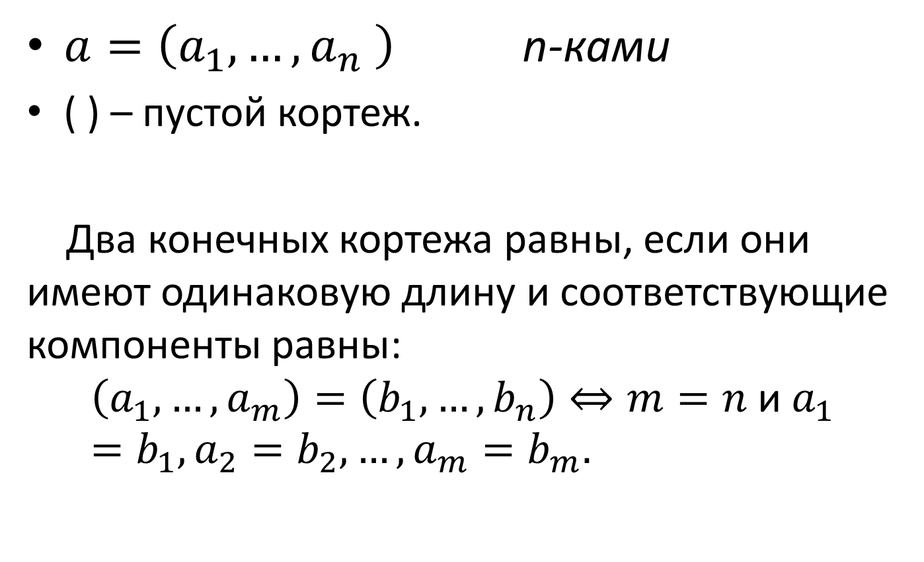
Упорядоченное множество (кортеж)
$a=\left(a_{1},…,a_{n} \right)$ n-ками
( ) – пустой кортеж.
Два конечных кортежа равны, если они имеют одинаковую длину и соответствующие компоненты равны:
$$\left(a_{1},…, a_{m}\right)=\left(b_{1},…,b_{n}\right)⇔m=n \text{и} a_{1}=b_{1},a_{2}=b_{2},…,a_{m}=b_{m}.$$

Slide 3








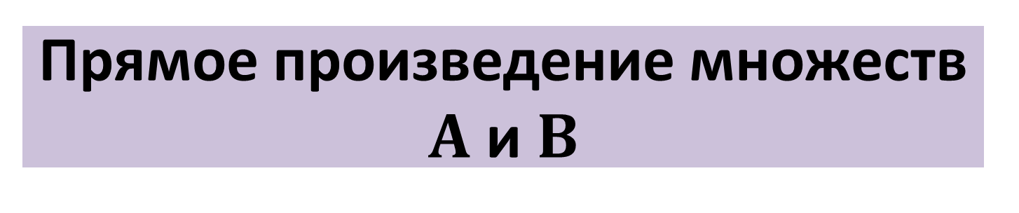

Прямое произведение множеств $A$ и $B$
$A×B=\left\{\left(a,b\right) | a∈A,b∈B\right\}$.
$$Y$$
$$A×B$$
$$B$$
$$b$$
$$a$$
$$Χ$$
$$0$$
$$A$$

Slide 4

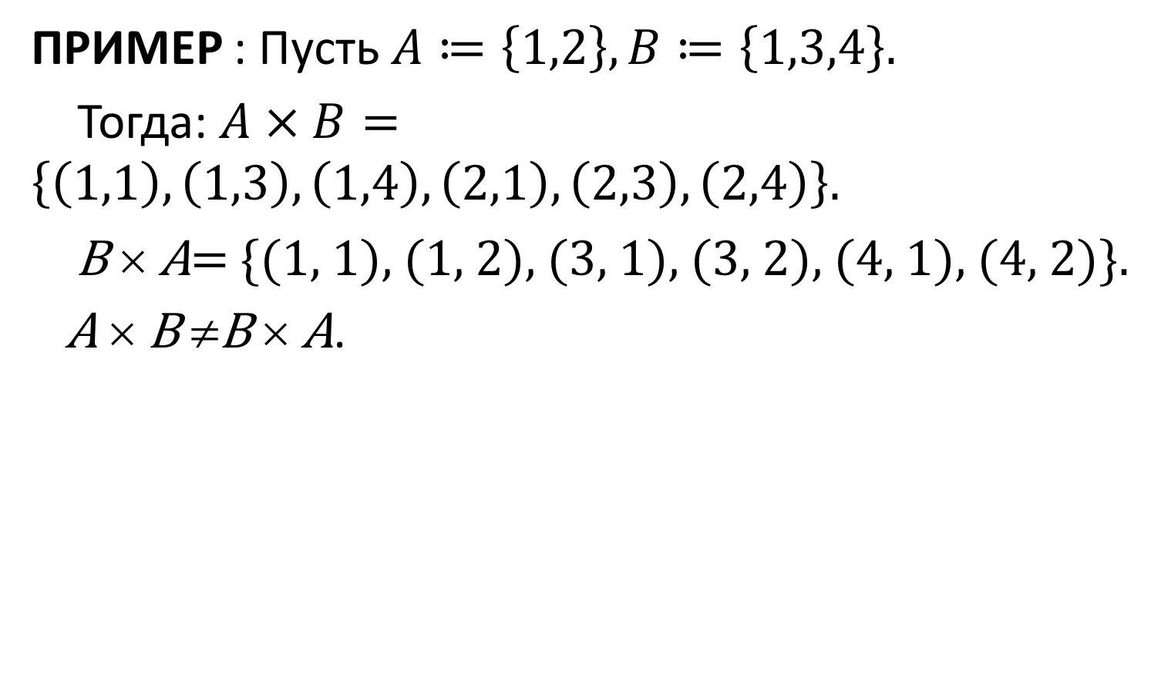
Прямое произведение множеств $A$ и $B$
ПРИМЕР : Пусть $A≔\left\{1,2\right\}, B≔\left\{1,3,4\right\}.$
Тогда: $A×B=\left\{\left(1,1\right),\left(1,3\right),\left(1,4\right),\left(2,1\right),\left(2,3\right),\left(2,4\right)\right\}.$
В × А= {(1, 1), (1, 2), (3, 1), (3, 2), (4, 1), (4, 2)}.
А × В ≠В × А.

Slide 5

Прямое произведение множеств А₁, А₂, …, А_{r}, r∈N
$A_{1}×A_{2}×…×A_{r}=\left\{\left(a_{1},a_{2},…,a_{r}\right) | a_{i}∈A_{i},i=\overline{1,r}\right\}$ .

Slide 6


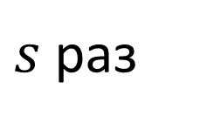
Степень множества
Будем полагать, что А¹ = А, А⁰ = {( )}.
$$A^{s}=A×A×…×A$$
$$s∈N$$
$s$ раз

Slide 7
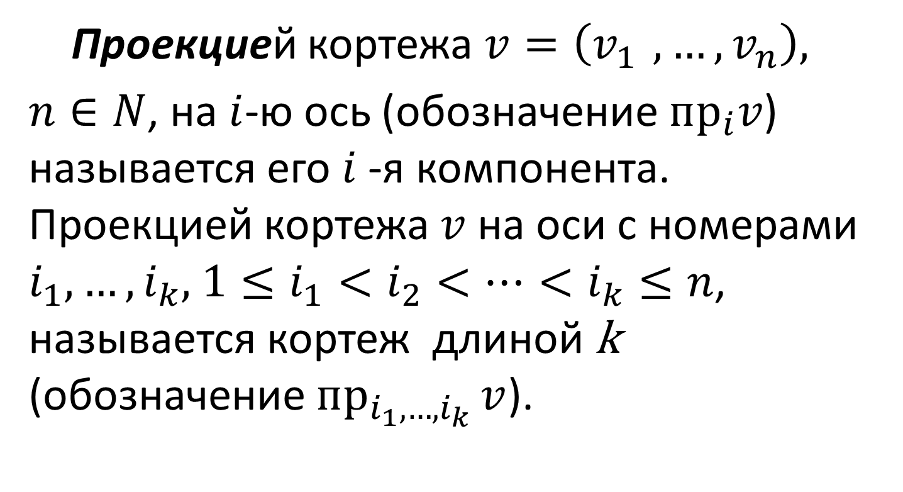
Проекция кортежа
Проекцией кортежа $v=\left(v_{1 },…,v_{n}\right),$
$n∈N$, на $i$-ю ось (обозначение ${пр}_{i}v$) называется его $i$-я компонента. Проекцией кортежа $v$ на оси с номерами $i_{1},…,i_{k}$, $1≤i_{1}<i_{2}<…<i_{k}≤n$, называется кортеж длиной k (обозначение ${пр}_{i_{1},…,i_{k} }v$).

Slide 8
Проекция множества
Операция проекции множества тесно связана с операцией проекции кортежа и может применяться лишь к таким множествам, элементами которого являются кортежи одинаковой длины.

Slide 9
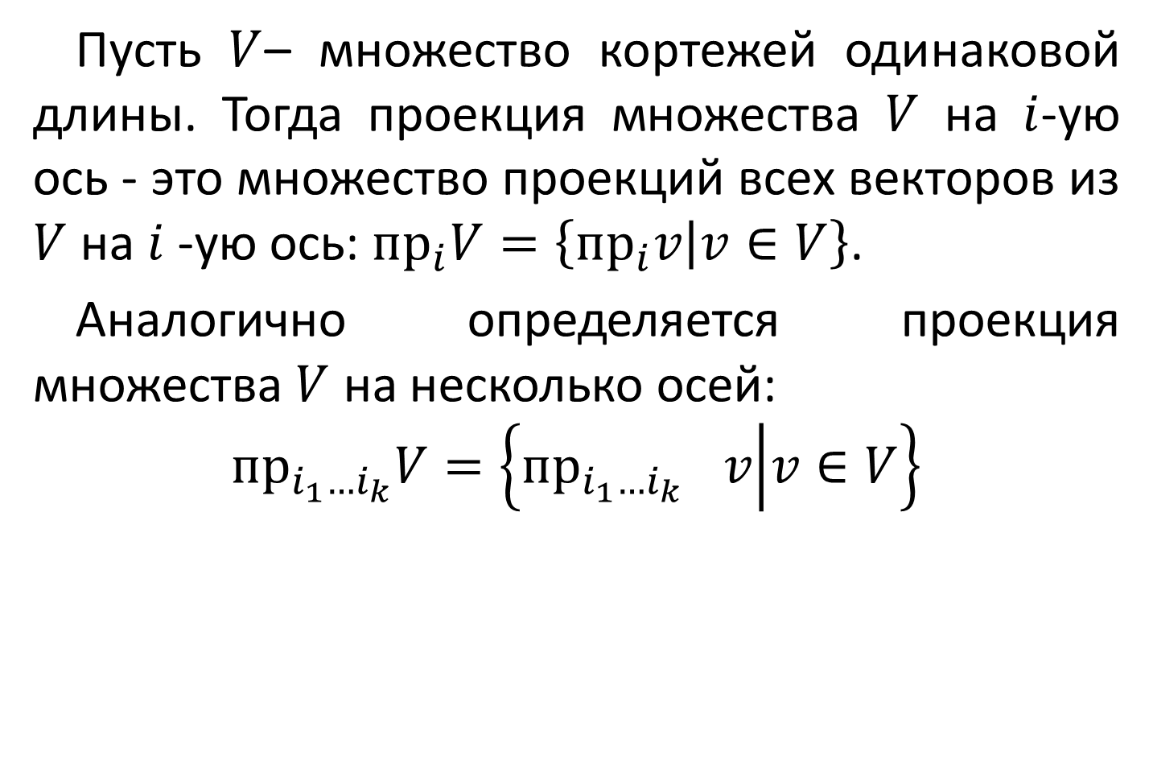
Проекция множества
Пусть $V$– множество кортежей одинаковой длины. Тогда проекция множества $V$ на $i$-ую ось - это множество проекций всех векторов из $V$ на $i$-ую ось: ${пр}_{i}V=\left\{{пр}_{i}v | v∈V\right\}$.
Аналогично определяется проекция множества $V$ на несколько осей:
$${пр}_{i_{1}…i_{k}}V=\left\{{{пр}_{i_{1}…i_{k}}}_{}v | v∈V\right\}$$

Slide 10

Проекция множества
В частности, если $V=A_{1}×A_{2}×…×A_{n}$,
то ${пр}_{i}V=A_{i}, i=1,n,$
$${пр}_{i_{1}…i_{k}}V=A_{i_{1}}×A_{i_{2}}×…×A_{i_{k}},$$
$1≤i_{1}<i_{2}<…<i_{k}≤n$.

Slide 11
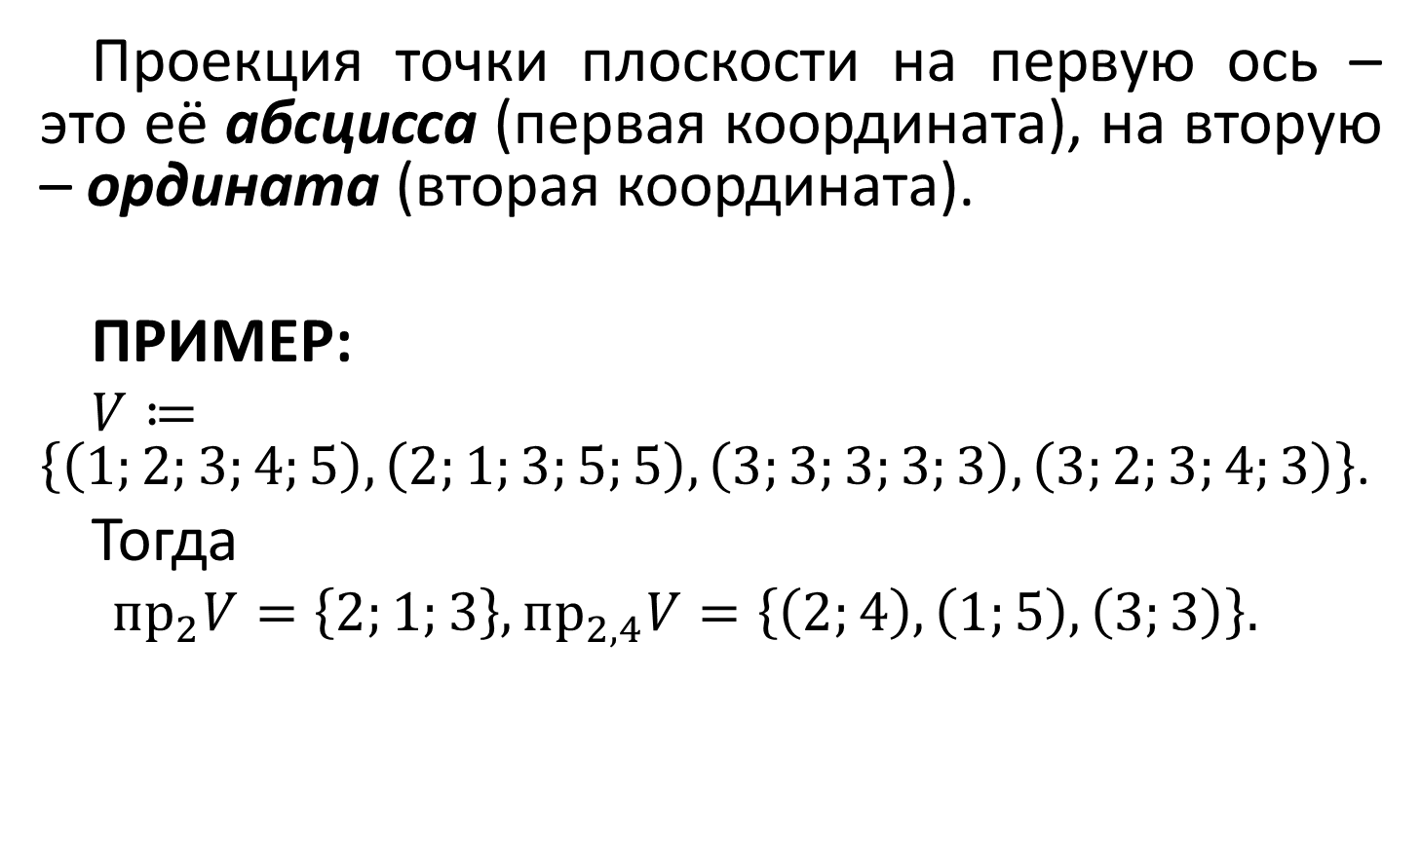
Проекция точки плоскости на первую ось – это её абсцисса (первая координата), на вторую – ордината (вторая координата).
ПРИМЕР:
$V≔\left\{\left(1;2;3;4;5\right),\left(2;1;3;5;5\right),\left(3;3;3;3;3\right),\left(3;2;3;4;3\right)\right\}$.
Тогда
$${пр}_{2}V=\left\{2;1;3\right\},{пр}_{2,4}V=\left\{\left(2;4\right),\left(1;5\right),\left(3;3\right)\right\}.$$

